Slide 1
KAPITOLA 3: Trendy pro efektivnější logistiku poslední míle
LEKCE 4: Zlepšení efektivity a dopadu logistiky
Kapsle
3.4.6
Ovlivňování toků cirkulační ekonomiky

Slide 2
Tematicky předcházející kapsle :
2.4.1, 2.4.2, 2.4.3, 2.5.1, 2.5.2, 2.5.3, 2.5.4, 3.4.1.
Související kapsle :
Souvisí s tématy v kapslích 3.4.1, 2.5.3, 2.5.4.
Autoři:
PROSPEKTIKER & SUSMILE Consortium

Slide 3
Cíl kapsle
Tato kapsle se opírá o tři dokumenty, které studentům nabízejí přehled o ovlivňování toků cirkulárního/oběhového hospodářství:
Logistika jako klíčový faktor pro oběhové hospodářství
Urychlení rozšiřování napříč globálními dodavatelskými řetězci
Systém městské mobility
Kategorie | Dokumenty, zdroje | EQF
 |  | 4 | 5 | 6
 |  |  | X | X
Cvičení | ANO
Časová náročnost | Obsah 10 Min. | Cvičení 10 Min. | Extra materiál 40 Min.

Slide 4
Obsah
Logistika jako klíčový faktor cirkulárního hospodářství
Urychlení rozšiřování napříč globálními dodavatelskými řetězci
Systém městské mobility
Příklady a případové studie úspěšných příkladů oběhového hospodářství

Slide 5
Instrukce k dokumentům, zdrojům
Distribuce na poslední míli se stává stále více prostředkem a strategickým základem pro organizace nejen v oběhovém hospodářství, ale také v souvislosti s řízením nákladů, dopadem na životní prostředí nebo sociálními službami pro společnost.
Po prostudování dokumentů a zdrojů této kapsle bude student schopen:
Porozumět úloze logistického sektoru v oběhovém hospodářství
Vnímat logistiku jako nástroj oběhového hospodářství
Identifikovat různé toky, které uzavírají smyčku v systému oběhového hospodářství
Porozumět oběhové organizaci řetězců pro zpětný odběr výrobků

Slide 6
1. Logistika jako klíčový faktor circulární ekonomie
V oběhovém hospodářství hraje logistika klíčovou roli. Logistika je nezbytná pro koordinaci materiálových toků. Zejména logistika využití a nakládání s odpady musí přispívat k udržitelnému hospodářství. Následující zpráva Fraunhoferovy společnosti identifikuje trendy v logistice a uvádí příklady pro oběhové hospodářství
Zdroj (pdf v EN): FRAUNHOFER (2018). Moving in circles: logistics as key enabler for a circular economy:
https://www.iml.fraunhofer.de/content/dam/iml/de/documents/101/09_Whitepaper_CE_EN_WEB.pdf

Slide 7
2. Urychlení rozšiřování napříč globálními dodavatelskými řetězci
Tato zpráva Nadace Ellen MacArthurové představuje některá řešení problémů, které vznikají při rozšiřování oběhového modelu. Mezi možnosti patří vytvoření globálních reverzních sítí nebo reorganizace materiálových toků.
Plná potenciální hodnota oběhového hospodářství sahá daleko za pouhou recyklaci použitých materiálů. Tato hodnota je obsažena v opětovném použití, údržbě, renovaci a opětovné výrobě součástí a výrobků, služeb.
Zdroj (pdf v EN): Ellen MacArthur Foundation. (2019). Towards the Circular Economy (Volume 3). Accelerating the scale-up across global supply chains
https://emf.thirdlight.com/link/t4gb0fs4knot-n8nz6f/@/preview/1?o

Slide 8
3. Městský systém mobility
Tento dokument Nadace Ellen MacArthurové vysvětluje, že v oběhovém hospodářství, kde se zboží a materiály budou stále více pohybovat na místní úrovni, jsou efektivní městská nákladní doprava a logistika klíčové.
Zdroj (pdf v EN): Ellen MacArthur Foundation. (2019). Urban Mobility System
https://emf.thirdlight.com/link/qepnjpdledzh-ooj65j/@/preview/1?o

Slide 9
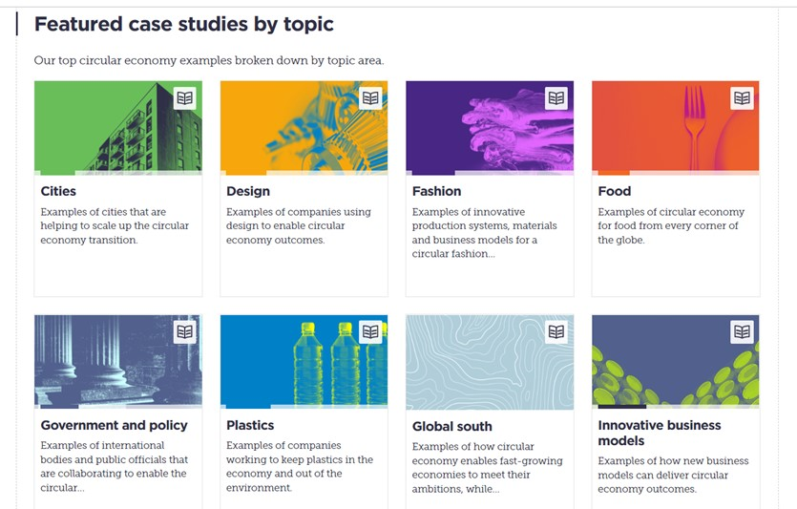
4. Příklady a případové studie úspěšných příkladů oběhového hospodářství
Tato sbírka případových studií Nadace Ellen MacArthurové představuje úspěšné příklady oběhového hospodářství z celého světa a ukazuje, jak podniky, vlády a města mění naši ekonomiku na takovou, která je prospěšná pro lidi i životní prostředí.
Tyto příklady vám pomohou inspirovat se novými obchodními modely, opatřeními a strategiemi, které ukazují, jak můžeme zásadně změnit způsob, jakým navrhujeme, vyrábíme a používáme věci, které potřebujeme.
Zdroj (website v EN): Ellen MacArthur Foundation. (2022). Circular economy examples and case studies https://ellenmacarthurfoundation.org/topics/circular-economy-introduction/examples

Slide 10
Cvičení
Potenciál oběhového hospodářství může být využit pouze tehdy, pokud budou použita odpovídající logistická řešení.
Vyjmenujte některé trendy a vývojové trendy, kterými dnes žije odvětví logistiky a které pomáhají při transformaci směrem k oběhovému hospodářství
Vytvoření efektivních reverzních logistických sítí usnadňuje toky materiálů/výrobků v systému.
Zamyslete se nad zúčastněnými stranami/hráči zapojenými do takové sítě.
Městské plánování týkající se dopravy, infrastruktury a budov je velmi často v kompetenci městských samospráv.
Zamyslete se nad tím, co by tyto městské samosprávy mohly navrhnout, aby zajistily efektivní logistiku a toky zdrojů.

